Slide 1
Отчёт о выполненных работах по благоустройству и текущему ремонту за период с 16 ноября по 23 ноября 2023 года.

Slide 2
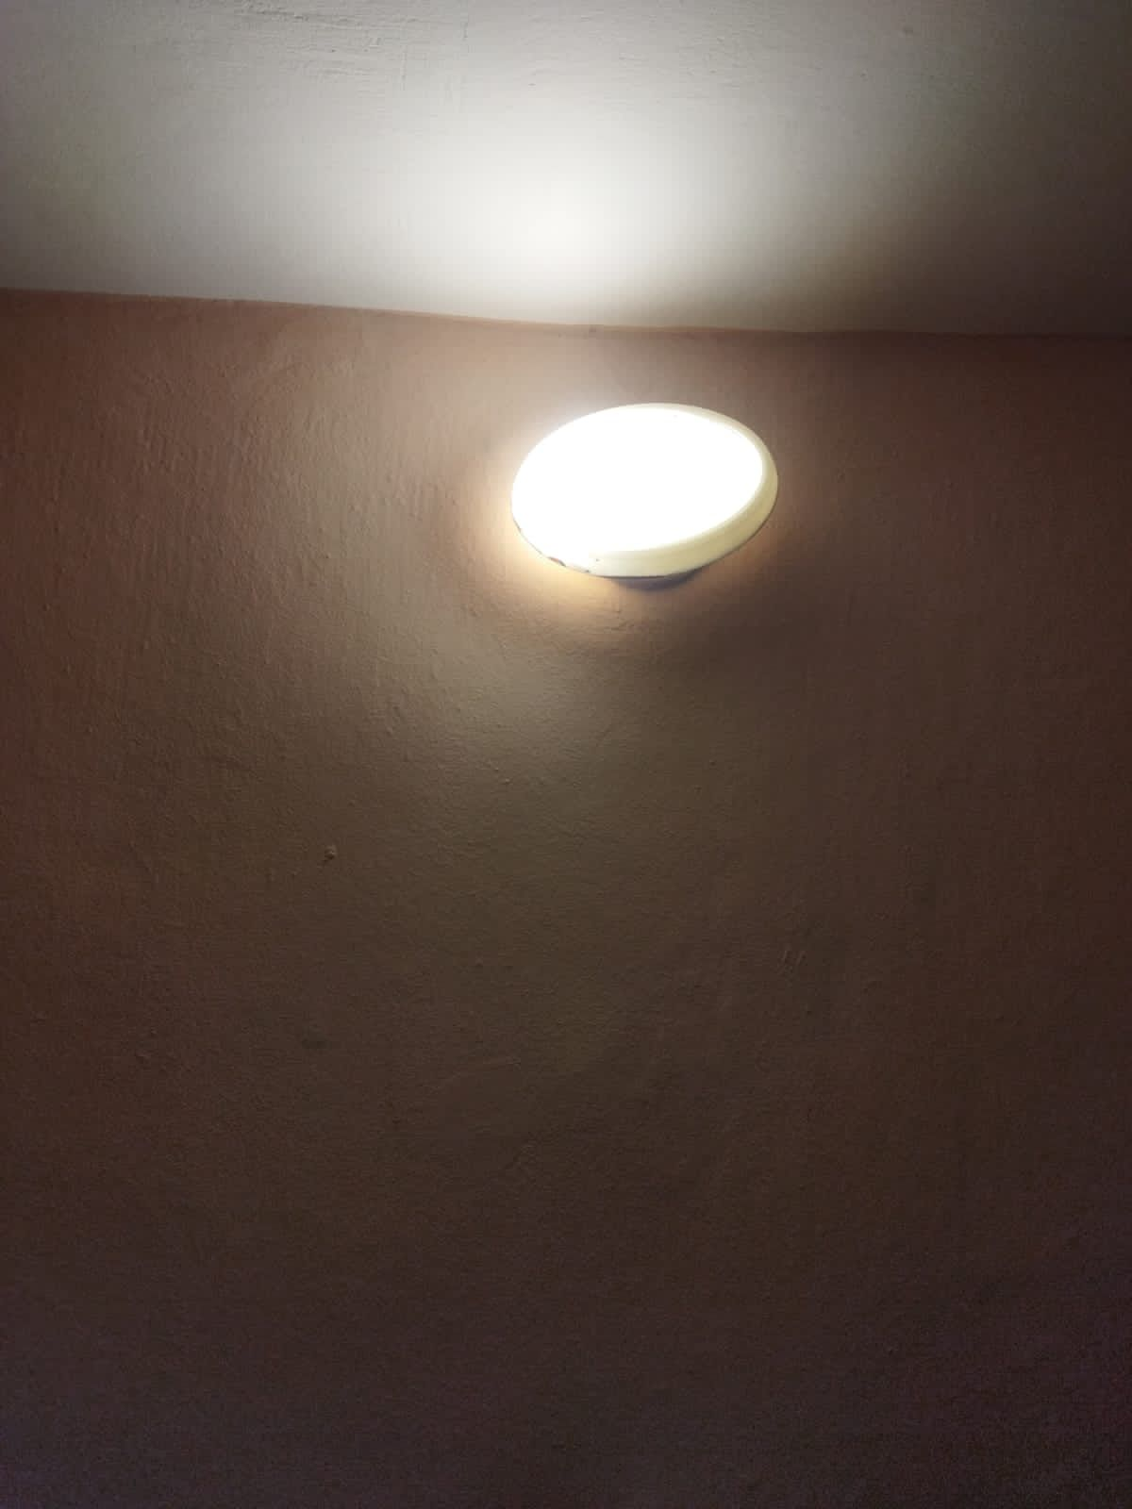
Текущий ремонт Восстановление освещения по ул.Орджоникидзе д.6 (парадная № 1)

Slide 3
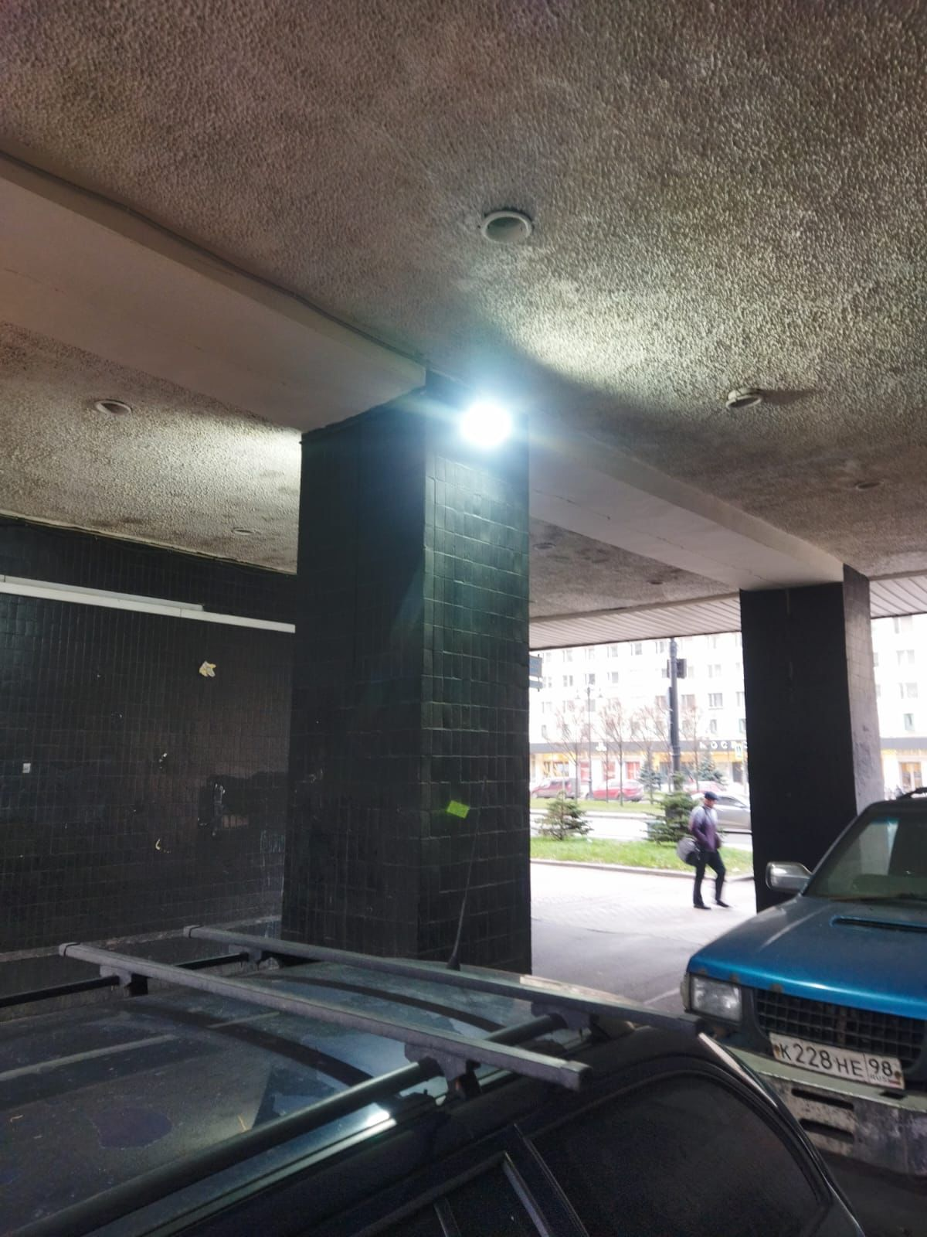
Текущий ремонт Восстановление освещения в арке по Московскому пр. д.220

Slide 4
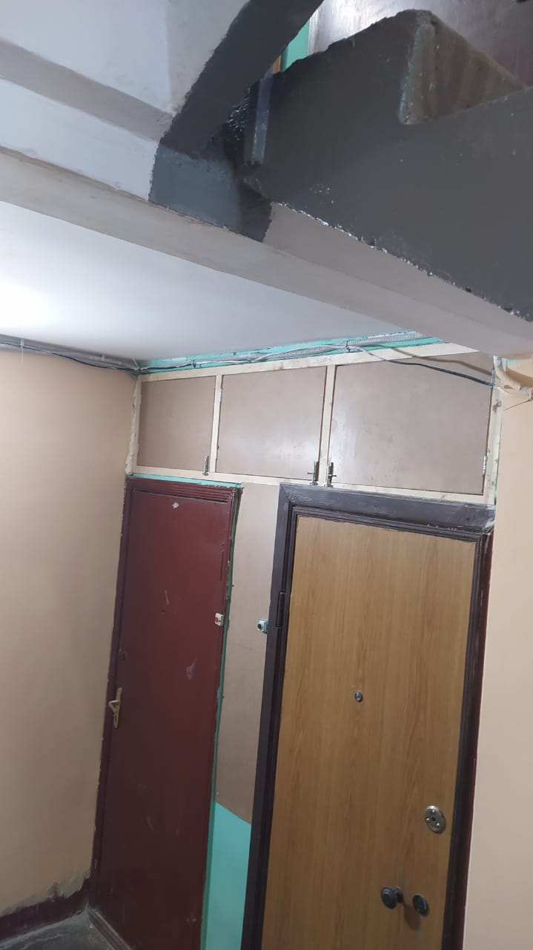
Текущий ремонт Установка новых шкафов слаботочек по Пулковской ул. д. 19 (парадная №6)

Slide 5
Содержание общего имущества Влажная уборка парадных
Витебский пр. д.21
Витебский пр. д.49, к.1
Витебский пр. д.33, к.1
Витебский пр. д.53, к.4
Витебский пр. д.61, к.4
Витебский пр. д.65

Slide 6
Содержание общего имущества Влажная уборка парадных
Витебский пр. д.71
Витебский пр. д.75
Смоленская д.3/5
Ю.Гагарина пр. д.20, к.2
Ю.Гагарина пр. д.26, к.1
Ю.Гагарина пр. д.14, к.2

Slide 7
Содержание общего имущества Влажная уборка парадных
Звёздная д.5, к.1
Киевская д.24/22
Наб.Обводного канала д.78
Пулковская д.2, к.3
Космонавтов пр. д.64
Дунайский пр.д.24

Slide 8
Содержание общего имущества Влажная уборка парадных
Пулковская д.9, к.1
Витебский пр. д.51, к.2
Московский пр. д.78
Московское ш. д.16, к.1
Ленсовета д.87
Московский пр. д.86

Slide 9
Содержание общего имущества Влажная уборка парадных
Ю.Гагарина пр. д.14, к.3
Ю.Гагарина пр. д.26, к.2
Витебский пр. д.51, к.2
Звёздная д.5, к.1
Звёздная д.14
Типанова д.3

Slide 10
Содержание общего имущества Влажная уборка парадных
Смоленская д.3/5
Пулковская д.19
Московское ш. д.5
Московский пр. д.86
Космонавтов пр. д.28, к.2
Ленсовета д.27

Slide 11
Уборка придомовой территории
Ю.Гагарина пр. д.18, к.2
Витебский пр. д.55
Ю.Гагарина пр. д.18, к.4
Бассейная д.63
Ю.Гагарина пр. д.20, к.2
Ю.Гагарина пр. д.44

Slide 12
Уборка придомовой территории
Ю.Гагарина пр. д.45
Ю.Гагарина пр. д.41/28
Витебский пр. д.21, к.3
Звёздная д.22
Витебский пр. д.61,к.4
Киевская д.12

Slide 13
Уборка придомовой территории
Космонавтов д.28, к.2
Космонавтов д.29, к.4
Космонавтов д.29, к.5
Космонавтов д.30, к.4
Космонавтов д.58
Космонавтов д.70

